Slide 1
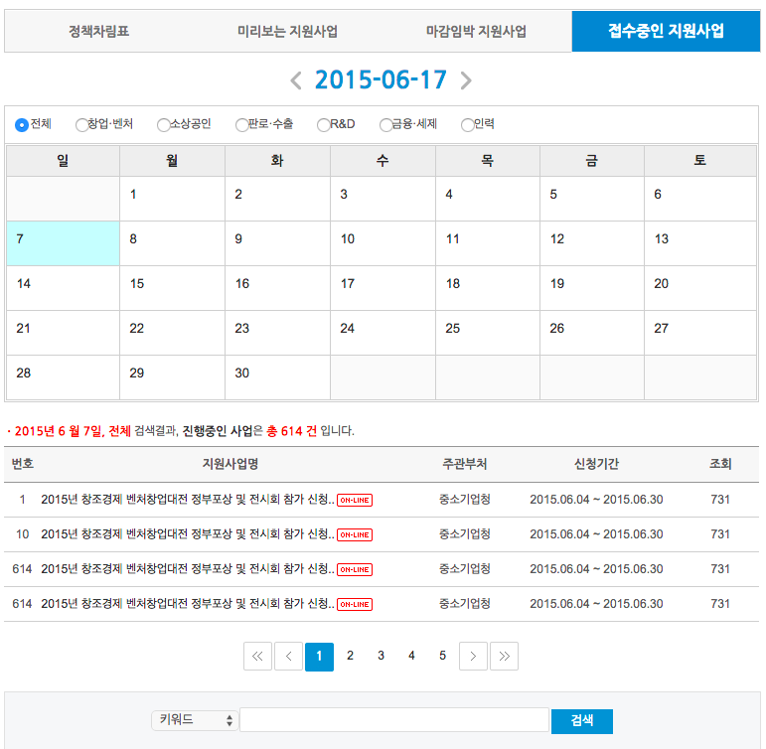
오른쪽과 같이 보일수 있는 페이지를 직접 만들어 봅시다.
꼭 똑 같을 필요는 없으나, 최대한 비슷하게 만들어 보세요.

